Slide 1
불 자료형과 if 조건문

Slide 2
목차
시작하기 전에
불 만들기 : 비교 연산자
불 연산하기 : 논리 연산자
논리 연산자의 활용
if 조건문이란
날짜/시간 활용하기
짝수와 홀수 구분하기(누적예제)
키워드로 정리하는 핵심 포인트
확인문제

Slide 3
시작하기 전에
[핵심 키워드] 불, 비교 연산자, 논리 연산자, if 조건문
[핵심 포인트] 프로그래밍 언어에는 기본적인 자료형으로 참과 거짓을 나타내는 값이 있으며, 이를 불(boolean)이라 한다. 불 자료를 만드는 방법과 이에 관련된 연산자에 대해 알아본다.

Slide 4
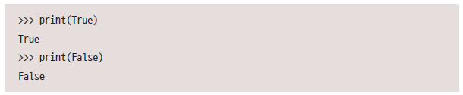
시작하기 전에
Boolean
불린 / 불리언 / 불
True와 False 값만 가질 수 있음

Slide 5
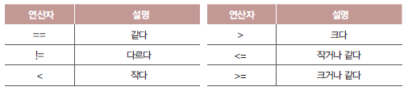
불 만들기 : 비교 연산자
불은 비교 연산자를 통해 생성, 파이썬에는 여섯 개의 비교 연산자가 있음

Slide 6
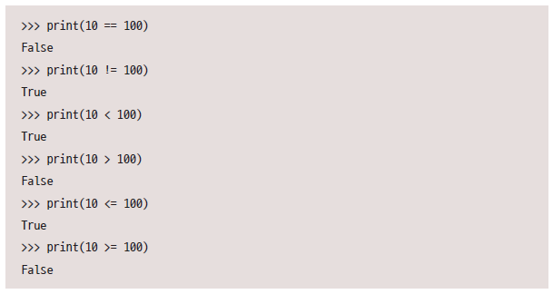
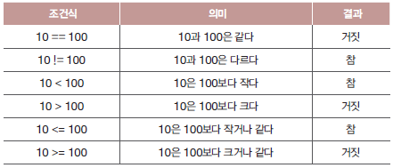
불 만들기 : 비교 연산자
숫자 또는 문자열에 적용

Slide 7
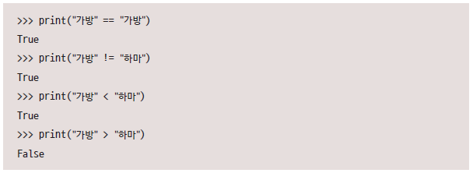
불 만들기 : 비교 연산자
문자열에도 비교 연산자 적용 가능 - 한글은 사전 순서(가나다순)로 앞에 있는 것이 작은 값

Slide 8
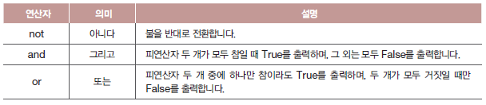
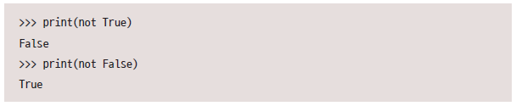
불 연산하기 : 논리 연산자
불끼리 논리 연산자 사용 가능
not 연산자
단항 연산자
참과 거짓 반대로 바꿈

Slide 9
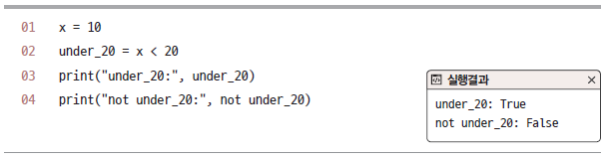
불 연산하기 : 논리 연산자
예시 – not 연산자 조합하기

Slide 10
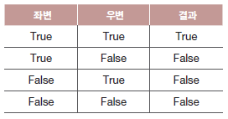
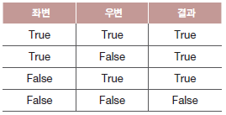
불 연산하기 : 논리 연산자
and 연산자와 or 연산자
and 연산자는 양쪽 변의 값이 모두 참일 때만 True를 결과로 냄
and 연산자
or 연산자

Slide 11
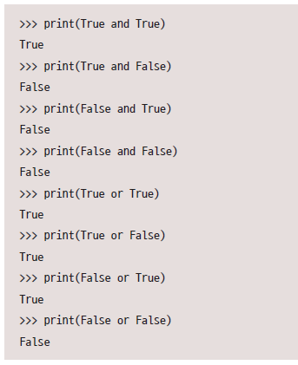
불 연산하기 : 논리 연산자
예시 – and 연산자와 or 연산자

Slide 12
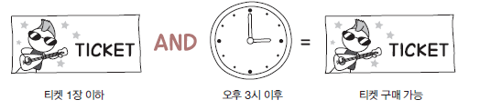
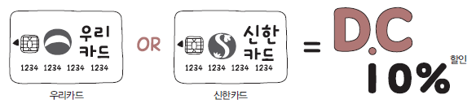
논리 연산자의 활용
and 연산자
or 연산자

Slide 13
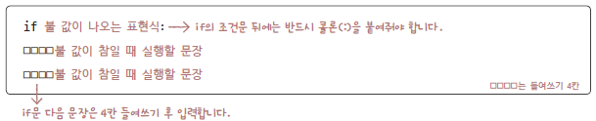
if 조건문이란
if 조건문
조건에 따라 코드 실행하거나 실행하지 않게 할 때 사용하는 구문
조건 분기

Slide 14
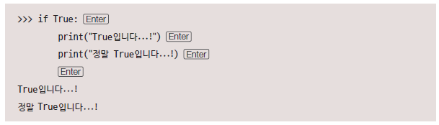
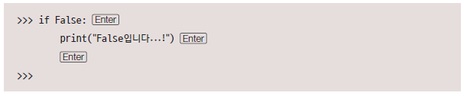
if 조건문이란
예시

Slide 15
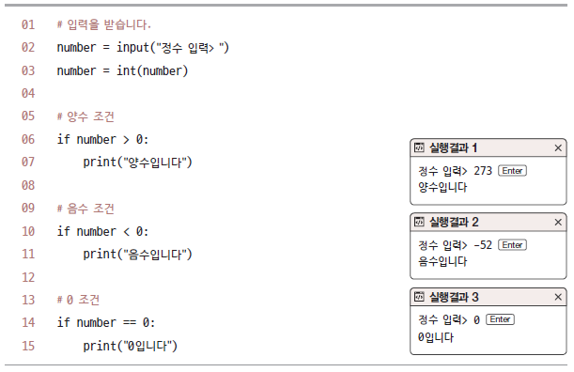
if 조건문이란
예시 – 조건문의 기본 사용

Slide 16
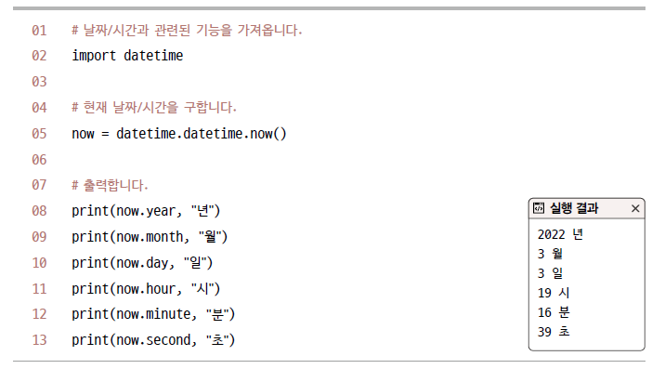
날짜/시간 활용하기
예시 – 날짜/시간 출력하기
datetime.datetime.now() 함수

Slide 17
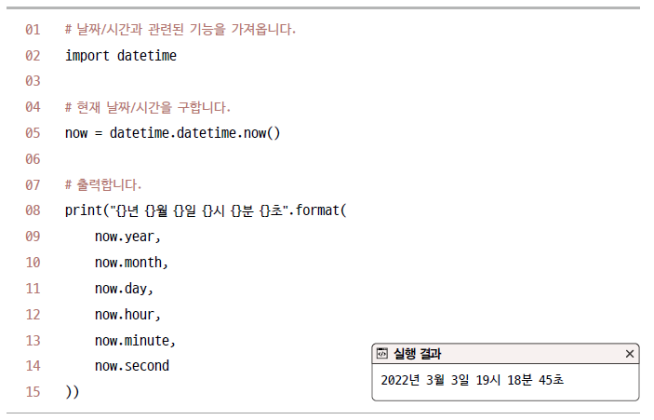
날짜/시간 활용하기
예시 – 날짜/시간을 한 줄로 출력하기

Slide 18
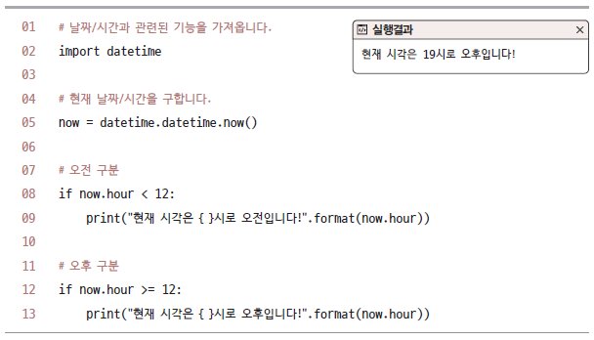
날짜/시간 활용하기
예시 – 오전과 오후를 구분하는 프로그램

Slide 19
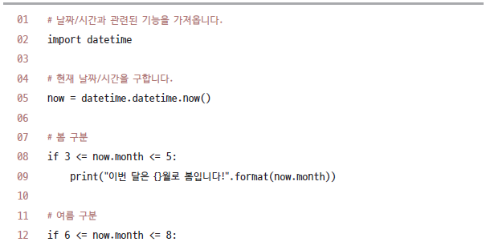
날짜/시간 활용하기
예시 – 계절을 구분하는 프로그램

Slide 20
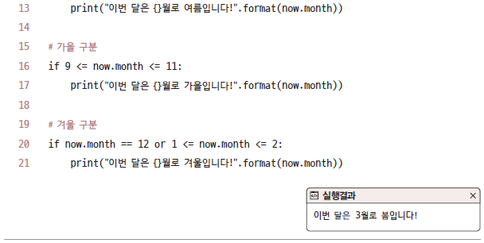
날짜/시간 활용하기

Slide 21
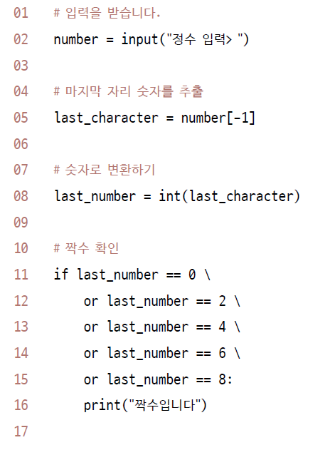
짝수와 홀수 구분하기(누적예제)
예시 - 끝자리로 짝수와 홀수 구분

Slide 22
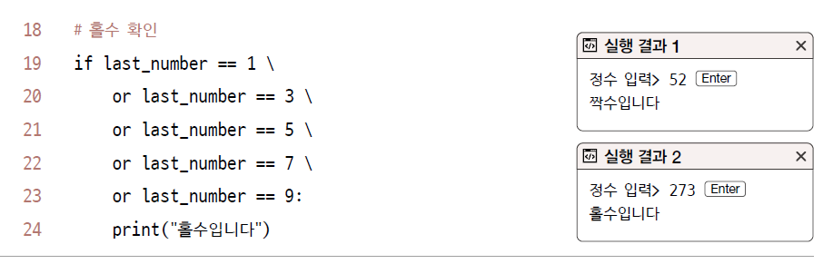
짝수와 홀수 구분하기(누적예제)

Slide 23
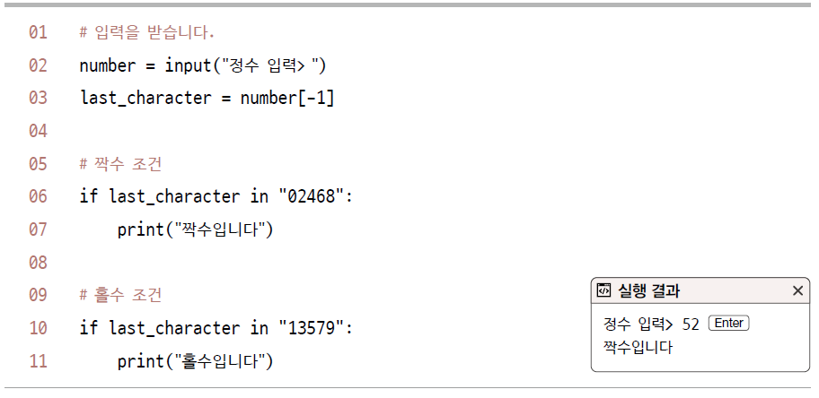
짝수와 홀수 구분하기(누적예제)
예시 - in 문자열 연산자를 활용해서 짝수와 홀수 구분

Slide 24
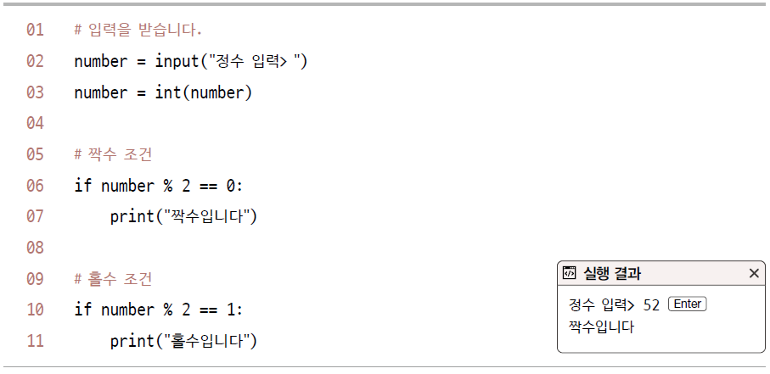
짝수와 홀수 구분하기(누적예제)
예시 - 나머지 연산자를 활용해서 짝수와 홀수 구분

Slide 25
키워드로 정리하는 핵심 포인트
마무리
불 : 파이썬의 기본 자료형으로 True와 False 나타내는 값
비교 연산자 : 숫자 또는 문자열에 적용하며 대소 비교하는 연산자
논리 연산자 : not, and, or 연산자 있으며, 불 만들 때 사용
if 조건문 : 조건에 따라 코드 실행하거나 실행하지 않게 만들고 싶을 때 사용

Slide 26
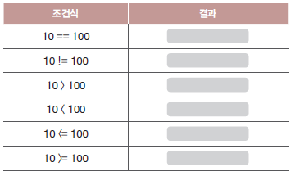

확인문제
마무리
비교 연산자를 사용한 조건식입니다. 결과가 참이면 True를, 거짓이면 False를 적어 보세요.
다음 세 개의 예제 중 “참입니다”를 출력하는 것은 몇 번인가요?

Slide 27
확인문제
마무리
다음 상황들은 선택 조건으로 and 및 or 연산자를 적용하고 있습니다. 어떤 연산자가 사용되었을까요? and 연산자라면 ‘a’, or 연산자라면 ‘o’를 괄호 안에 적어 보세요.
치킨이나 햄버거가 먹고 싶어서, 음식 주문 애플리케이션에서 치킨과 햄버거를 선택했다.( )
H 브랜드가 출시한 10만원 이하의 가방을 구매하고 싶어서, H 브랜드와 10만원 이하를 조건으로 선택해서 검색했다.( )
고궁에 입장하는데, 65세 이상의 어르신과 5살 이하의 아동은 무료 입장이었다.( )

Slide 28
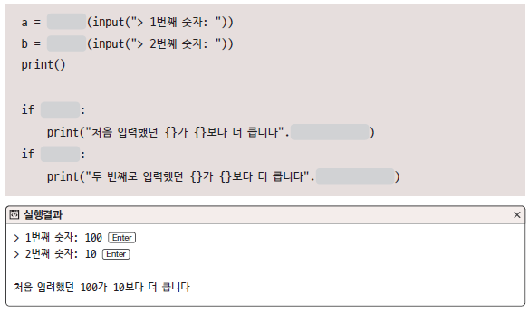
확인문제
마무리
사용자로부터 숫자 두 개를 입력받고 첫 번째 입력받은 숫자가 큰지, 두 번째 입력받은 숫자가 큰지를 구하는 프로그램을 다음 빈칸을 채워 완성해 보세요.

Slide 29
Thank You!

